Slide 1


الوحدة الثانية : الكُسور والنِّسب المِئويَّة
2-2
العمليات على الكسور
إعداد الأستاذة : شيخة السنيدية

Slide 2



معايــــــــــــــــــــير النــــــــــــــــــــــجاح
يجمع ويطرح ويضرب ويقسم الكسور والأعداد الكسرية.
يجري العمليات الحسابية على الكسور التي تتضمن الترتيب الصحيح للعمليات باستخدام الآلة الحاسبة أو بدونها.

Slide 3

التعلم القبلي/التمهيد
2-أعد كــتابة كل كسر غير اعتـــــيادي إلى عدد كـــــسري :
1-أعد كتابة كل عدد من الأعداد الكسرية التالية في صورة كسر غير اعتيادي في أبسط صورة:
13
4
3
2
5
5
1
6
3
20

Slide 4

3- يتضمّن مقال 420 جملة،80 جملة منها تتضمن أخطاء مطبعية .ما الكسر (في أبسط صورة) الذي يدل على الجمل التي تتضمن أخطاء مطبعية؟

Slide 5

01
جمــــــع الكســــــور وطــــــــــرحها

Slide 6

قواعد جـــــــــــــــــــمع الكســــــــور وطــــــــــــــــــرحها
أعــــــــداد كـــــــــــــــسرية
كسور ذات المقامات المختلفة
كسور ذات المقامات المشتركة
1
1
1
1
1
1
3
+
4
+
+
3
2
6
3
2
2
1
1
1
3
1
3
1
1
-
-
-
15
5
5
7
5
5
حول العددين الكسريين إلى كسرين غير اعتياديين قبل البدء في الحل لسهولة التعامل معها.
تحتاج إلى توحيد مقامات
(مقام مشترك)الكسرين باستخدام (م م ص) للمقامين
اجمع البسطين أو اطرح البسطين فقط دون تغير في قيمة المقام
اكتب دائماً ناتج العمليات الحسابية في صورة كسر أو كسر غير اعتيادي في أبسط صورة ،إلا عندما يطلب منك أن تكون الإجابة في صورة عدد كسري.

Slide 7
أوجد ناتج كل مما يلي ، واكتب الإجابة في أبسط صورة:
مثال(1):
1
1
1
1
+
+
5
6
3
3
1
1
5
1
3
2
+
+
3
2
6
12

Slide 8
3
1
1
5
2
4
3
-
5
-
+
4
16
8
8
3

Slide 9

حوّط الإجابة الصحيحة
نشاط ثنائي
تمرين (1):
استراتيجية إشارات المرور
1
1
1-ناتج =
+
5
6
11
2
9
30
10
11
2- ناتج =
2
4
-
3
2
2
1
3
3
3
3
3
1
1
3- ناتج 3 =
-
4
2
3
5
1
1
1
6
1
6
5

Slide 10
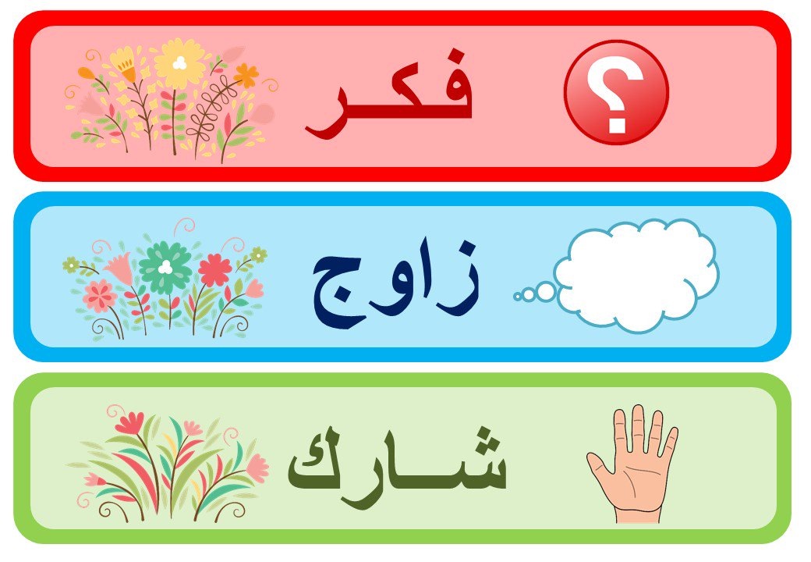

استراتيجية
تمرين (2):
يحاول كل من أحمد وسعيد وسليم توفير مبلغ من المال لتوزيعه في حفل خيري .إذا وفر أحمد المبلغ المطلوب ،و وفر سعيد من المبلغ المطلوب و وفر سليم من المبلغ المطلوب
1
2
1
10
5
4
فما الكسر المتبقي عليهم توفيره للوصول إلى المبلغ المطلوب؟

Slide 11
02
ضرب الكسور

Slide 12

ضـــــــــــــرب الكســــــــــــــــــــــــــــــــور
أصبح الموضوع أسهل في ضرب الكسور فأنت لا تحتاج إلى وجود مقام مشترك لتصل إلى الحل!!
أ
أ
×
جـ
جـ
=
×
ب
×
د
د
ب
نضرب البسط في البسط والمــــــــــــقام في المــــــــــقام

Slide 13
أوجد ناتج كل مما يلي في أبسط صورة:
مثال(2):
3
1
×
7
2
1
×
1
24
3
1
3
4
من
2
8

Slide 14
تمرين (2):
3
اشترى من الأشخاص الحاضرين في المزاد العلني سلعاً . إذا كان عدد الأشخاص في المزاد 120 فكم عدد الأشخاص الذين اشتروا سلعاً.
4
ملاحظة :استبدل حرف "من" بعلامة " × "

Slide 15
03
قسمة الكسور

Slide 16
النظير الضربي (مقلوب العدد)
حاصل ضرب كل كسر في مقلوبة يساوي 1 دائماً بمعنى:
ب
أ
1
=
×
أ
ب
1- أكمل الجـــــــــــــدول التـــــــــــــــــــــالي:
 |  |  | الكسر
 |  |  | مقلوبة(النظير الضربي )
........
........
2
3
1
5
........
8

Slide 17
قسمة الكسور
2-نكتب مقلوب الكسر الثاني
أ
د
أ
جـ
أ
×
د
÷
=
×
=
ب
جـ
ب
د
ب
×
جـ
3-نضرب البسط في البسط والمقام في المقام
1-نـحول عملية القسمة إلى عملية ضرب

Slide 18
أوجد ناتج كل مما يلي ، واكتب الإجابة في أبسط صورة:
مثال(3):
1
1
1
1
3
7
÷
4
3
÷
3
÷
5
2
4
2
4

Slide 19
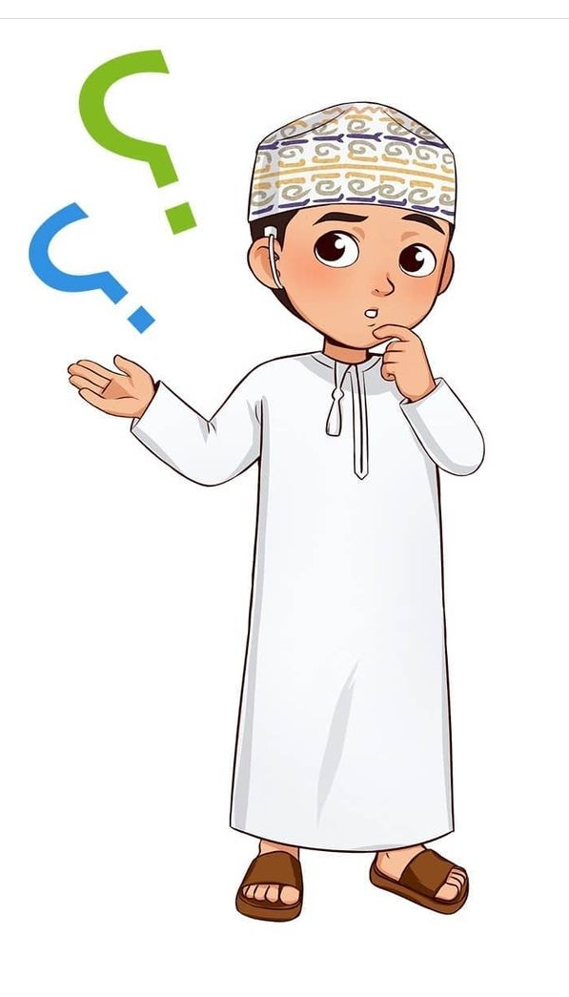
تمرين (3):
أوجد س ÷ ص – ع
إذا علمت أن س = ، ص = ، ع =
31
3
3
6
7
5
7

Slide 20
04
تبسيط الكسور التي تتضمّن أعداداً عشرية

Slide 21
تذكر دائماً أن أي كسر يحتوي على عدد عشري في بسطه أو مقامه لا يعتبر في أبسط صورة
فهذه البطاقات التي أمامك تحوي كسور لا تعتبر في أبسط صورة
36
0.1
0.1
0.12
1.7
3
لتعبر عن تلك الكسور في أبسط صورة تحتاج إلى :
1-حول كل عدد عشري في البسط أو المقام إلى عدد صحيح (مكافئ له)
بضربه في (10 أو 100أو 1000أو...)
2-التحقق من أن الكسر المكافئ في أبسط صورة

Slide 22
تمرين (4):
بسط كلاً من الكسور في البطاقات الآتية:
0.7
0.1
0.1
0.14
1.7
3

Slide 23
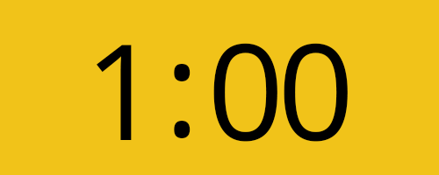
حـــــــــــــــوّط الإجــــــــــــــــــــابة الصحــــــــــــــــيحة
تمرين (4):
0.3
1- أبسط صورة للكسر هي:
12
استراتيجية الدقيقة الواحدة
1
3
1
1
د
ج
ب
أ
40
120
4
12
1
5
0.3
2- العدد المناسب وضعه مكان لتكون العبارة صحيحة هو :
=
×
12
10
د
8
ج
4
ب
2
أ

Slide 24
التقويم الختامي

Slide 25

1- يبين الجدول المجاور الزمن الذي أمضاه طارق في حل الواجبات المنزلية الأسبوع الماضي . عبر عن الزمن الكلي في الأسبوع بدلالة الساعات والدقائق.
الزمن بالساعات | الــــــــــــــــــــــــــــــــــــــيوم
 | الأحد
 | الإثنين
 | الثلاثاء
 | الأربعاء
 | الخميس
1
2
6
1
2
2
3
1
4
5
2
12
1
1
4

Slide 26
2-حــــــــوّط الإجـــــــــــــــــابة الصحـــــــــــــــــــــــيحة
5
1
1- إذا كان طول حمد سم ، وطول أخته سم ،فكم سنتيمتراً يزيد طول حمد عن طول أخته؟
159
163
8
8
1
3
1
1
3
3
ج
4
ب
4
أ
د
4
4
2
2
1
2- لدى شيخه لفافه من الخيوط طولها متر تريد تقسيمها إلى 6 أجزاء متساوية . احسب طول كل قطعة.
4
2
1
1
3
27
10
ج
2
ب
أ
د
2
4
4

Slide 27

2
3- مساحة مزرعة محمد 600 متر مربع ،إذا زرع أشجار النخيل في من المزرعة ،فما مساحة المنطقة المزروعة؟
5
ج
ب
1500 م²
د
240 م²
120 م²
60 م²
أ

Slide 28
3-صل كل عبارة في العمود الأول بناتجها الصحيح في العمود الثاني
العمود الثاني
العمود الأول
9
1
1
÷
3
20
4
4
13
2
1
1
×
4
5
7
10
1
1
2
1
2
÷
( )
13
1
ـــ
3
5
3
16

Slide 29
تفريد التعليم
كتاب الطالب صفحة 49 رقم 10
كتاب الطالب صفحة 49 رقم 8

Slide 30
الواجب المنزلي
كتاب النشاط :صفحة 32 رقم 3(ك)
كتاب النشاط :صفحة 34 رقم 6(ز)
كتاب النشاط :صفحة 35 رقم 7

Slide 31
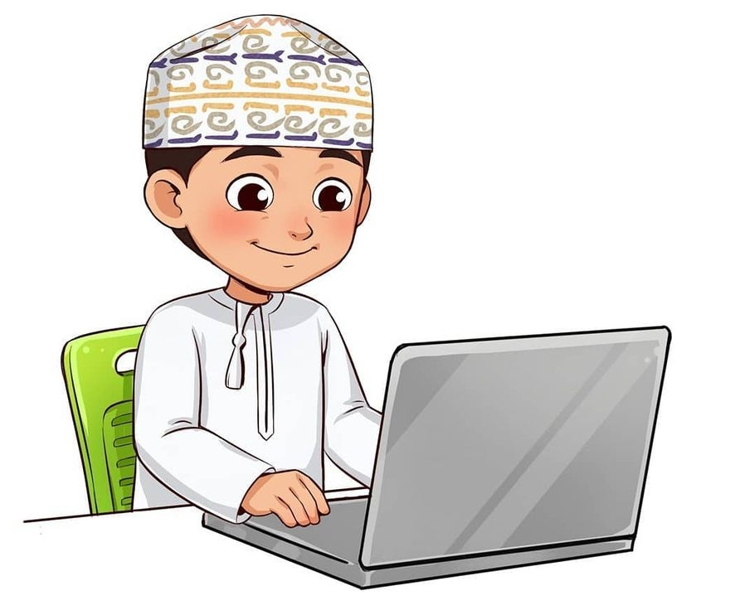
التعـــــــــــلم الــــــــــــــذاتي
https://www.liveworksheets.com/dz1690232tb
https://www.liveworksheets.com/yn1690624jr
https://www.liveworksheets.com/no1591517pr
https://www.liveworksheets.com/zy1684331ug
https://www.liveworksheets.com/ze2334084gh

Slide 32
"اللهمّ انفعنا بما علّمتنا، وعلّمنا ما ينفعنا، وزدنا علمًا وبارك لنا فيه"

Slide 33

انتهى الدرس

